Slide 1
NESNELERİN YAPAY ZEKÂSI (AIoT) — DÖNEM PROJESİ
Akıllı Otopark Yönlendirme Sistemi
Doğal dil (LLM), IoT ve algoritmayı birleştiren akıllı park yönlendirme sistemi
Hazırlayanlar: Mehdi Sındağ · Mehmet Ali Topkara
Yapay Zekâ ve Veri Mühendisliği

Slide 2
Projenin Konusu
Bu proje, bir otoparkta boş yer bulma sürecini yapay zekâ ile kolaylaştıran bir yönlendirme sistemidir.
▸ Sürücü, isteğini doğal dille ifade eder (örneğin: “elektrikli arabam var, 2 saat kalacağım”).
▸ Büyük dil modeli (LLM), bu isteği anlar ve uygun parametrelere çevirir.
▸ Algoritma, boş yerler arasından sürücüye en uygun olanı seçer.
▸ Sonuç, sürücüye hem yazıyla açıklanır hem de harita üzerinde canlı olarak gösterilir.
▸ Sistem tamamen yazılımdır; sensörler simüle edilir, mimari ise gerçekçidir.
Akıllı Otopark Yönlendirme Sistemi · LLM + IoT
2 / 5

Slide 3
Problem
Büyük otoparklarda boş yer aramak, sürücüler için zaman ve yakıt kaybına yol açar.
▸ Sürücüler, boş yer ararken gereksiz yere dolaşır ve otopark içinde trafik oluşur.
▸ Mevcut sistemler genellikle yalnızca ilk boş yeri gösterir ve sürücünün ihtiyacını dikkate almaz.
▸ Teknik formlar veya menülerle etkileşim, kullanıcı için zahmetli ve yavaştır.
▸ Sensörler doluluğu bilir; ancak bu ham veri tek başına anlamlı bir yönlendirmeye dönüşmez.
▸ Bu nedenle, doğal dili anlayan ve doluluğu akıllıca değerlendiren bir sisteme ihtiyaç vardır.
Akıllı Otopark Yönlendirme Sistemi · LLM + IoT
3 / 5

Slide 4
Geliştirilen Sistem ve Akış Diyagramı
Sistem, gevşek bağlı katmanlardan oluşur ve aşağıdaki akışa göre çalışır:
1. Sürücü
Doğal dille park isteği
2. LLM
İsteği anlar, doğru fonksiyonu çağırır
3. Algoritma
A* + maliyet fonksiyonu ile en uygun yeri seçer
4. Web Arayüzü
Canlı harita ve doğal dil açıklaması
doluluk verisini besler
IoT Katmanı
Sensör simülasyonu + Edge AI → MQTT → Backend (SQLite, canlı doluluk)
Önemli ilke: Kararı deterministik algoritma verir; LLM yalnızca anlar ve açıklar. Maliyet fonksiyonu: C = | d − α·t | (kısa kalan kapıya yakın, uzun kalan daha derine yerleştirilir).
Akıllı Otopark Yönlendirme Sistemi · LLM + IoT
4 / 5

Slide 5
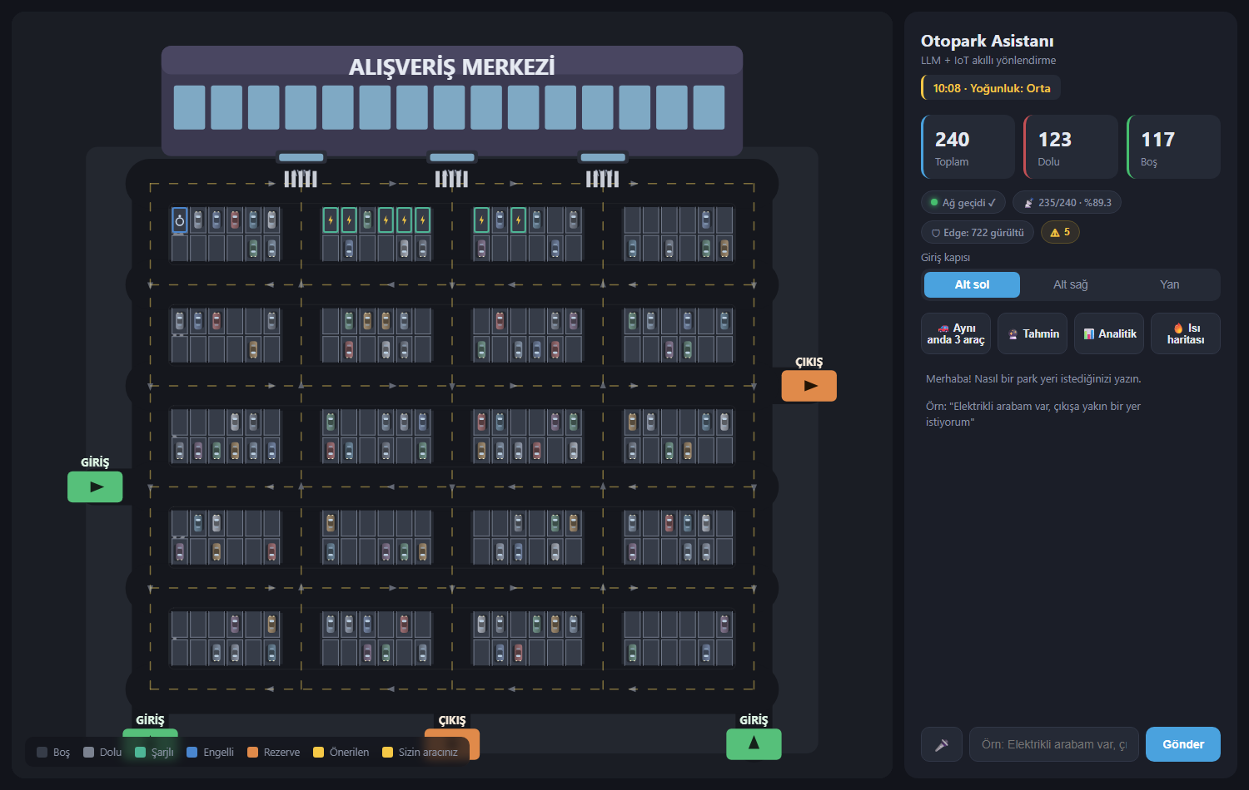
Sonuç, Çıktı ve Tasarım
Sistem, çalışan bir prototip olarak başarıyla geliştirilmiştir.
▸ Sürücü, yazdığı isteğe saniyeler içinde uygun bir park yeri önerisi alır.
▸ Web arayüzü, otoparkı kuşbakışı gösterir; boş ve dolu yerler ile önerilen rota canlı görünür.
▸ Kalış süresine göre yerleştirme, otoparkın sirkülasyonunu artırır.
▸ Sistem; çoklu araç ataması, doluluk tahmini, analitik panel ve anomali tespiti yeteneklerine sahiptir.
▸ LLM erişilemese bile sistem, yedek yöntemle çalışmaya devam eder.
Web arayüzü — canlı otopark haritası ve asistan paneli
Akıllı Otopark Yönlendirme Sistemi · LLM + IoT
5 / 5

